Slide 1

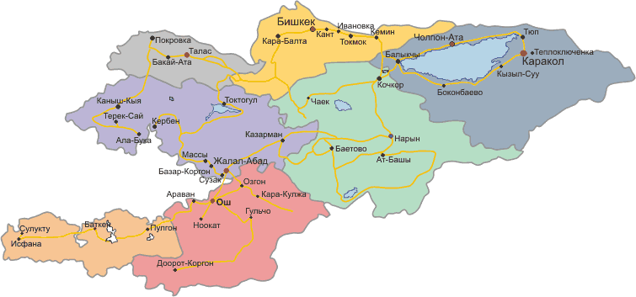
Перепись населения:
в Кыргызстане каждый значим

Slide 2
Всеобщая перепись населения – это основной источник сведений о населении
Демографическая и социально-экономическая структура населения
страны в целом,
каждого ее региона, административно-территориального образования. Информация о:
национальном (этническом) составе
семейном положении
об образовании жителей страны и каждого ее региона
об экономической активности населения
о лицах занятых и ищущих работу
об статусе в занятости
о распространенности различных источников средств существования.
Переписи населения, как правило, проводятся совместно с переписью жилищного фонда, поскольку для комплексного анализа важно
2

Slide 3








Численность населения в Кыргызской Республике
6 256,7
(тыс.человек)
4 822,9
4 257,7
5 362,8
3 522,8
2 934,1
2 066,1
1 458,5
1 001,7
663,0
1897
1926
1939
1959
1970
1979
1989
1999
2009
2018
Численность населения Кыргызской Республики в 2018г. По сравнению с 1897г. возросла 9 раз, по
сравнению с 1926 г. в 6 раз.
3

Slide 4
















Перепись населения и жилищного фонда Кыргызской Республики 2020 года
Дата переписи
По состоянию на 00 часов 23 марта 2020г.
Время проведения
С 23 марта по 1 апреля 2020 г. (10 дней) Для отдаленных зон: с 20 по 29 апреля 2020г.
- Закон КР «О переписи населения и жилищного фонда» от 18 апреля 2008г. №59
- Решение глав государств СНГ от 16 сентября 2016 года «О проведении переписей населения раунда 2020 года в государствах-участниках Содружества Независимых Государств» в максимально близкие сроки с другими государствами-участниками с октября 2019 года по октябрь 2020 года.
- Постановление Правительства КР «О подготовке и проведении в 2020 году переписи населения и жилищного фонда в Кыргызской Республике» от 23 октября 2017г. №690
Нормативные правовые акты

Slide 5
Основные принципы проведения переписи
Переписи подлежат все граждане Кыргызской Республики,
иностранные граждане и лица без гражданства, находящиеся на территории Кыргызской Республики
Проводится путем обхода помещений, где проживает
население, и заполнения переписной документации на основе опроса специально обученными переписчиками
Записи в переписную документацию производятся на основе
сведений, которые сообщаются населением без их
документального подтверждения по месту фактического
проживания, независимо от наличия прописки (регистрации)
и ее характера (постоянной или временной) и права на жилплощадь
Перепись населения и жилищного фонда носит обязательный
характер, и опрашиваемые не могут отказаться от сообщения
требуемых сведений по вопросам, включенным в переписную
документацию. В случае отказа они несут ответственность в соответствии с законодательством Кыргызской Республики

Slide 6
Конфиденциальность
Персональные данные переписи являются конфиденциальными, не подлежат оглашению и охраняются в порядке, установленном законом Кыргызской Республики, регулирующим порядок работы с информацией персонального характера.
Работникам переписи запрещается сообщать содержание заполненного переписного документа. За нарушение порядка использования персональных сведений о гражданах работники переписи несут ответственность в соответствии с законодательством Кыргызской Республики
Итоговые данные переписи населения и жилищного фонда публикуются или распространяются только в обобщенном виде

Slide 7
Данные переписи населения как ресурс для разработки политики социально- экономического развития
Для всех региональных расчетов для управления территорией
Нагрузка на инфраструктуру:
- дороги и тротуары
- социальные объекты (детские сады, школы, больницы, поликлиники, станции скорой помощи, бани, библиотеки, стадионы и т.д.)
- общественный транспорт
- уличное освещение
- коммунальные услуги (вывоз мусора, питьевая вода, горячая вода, канализация, отопление и запасы топлива)
Управление чрезвычайными ситуациями (пожары и стихийные бедствия)

Slide 8
Что нового в программе переписи?
Миграция (включен модельный блок вопросов):
- внутренняя миграция
- внешняя миграция
- трудовая миграция
Функциональные ограничения возможностей здоровья
- впервые включен блок вопросов

Slide 9
Как страна узнает что нужно ее жителям?
Только при получений сведений непосредственно от самих жителей страны!
Что для этого нужно?
Не более 15 минут времени одного человека!
Перепись можно будет пройти у себя дома или в переписных отделах на территории вашего района (села).

Slide 10
Спасибо за внимание!

